Slide 1


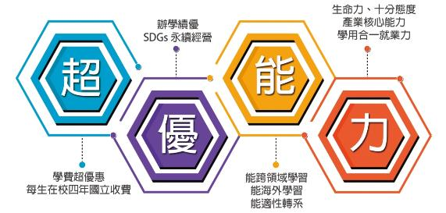
111學年度繁星推薦滿招、分發率100%，申請入學分發率全國排名第14名
國立收費的南華，永續發展的大學
南華大學 生死學系 張國偉老師
111年11月1日

Slide 2
目 錄
01
高中校友在南華大學的學習表現
02
南華大學的屬性
03
南華大學的品牌及辦學績效
04
學生生活機能-交通、餐飲、住宿
05
新生入學獎助學金&獎勵措施
06
112南華大學入學管道及名額

Slide 3
01
高中校友在南華大學的學習表現

Slide 4
01-高中校友在南華大學的學習表現
高雄市立鼓山高中
111學年就讀南華大學的新生人數6位。
近5年就讀南華大學的人數共28位。
每生「在學四年國立收費」，補助助學金約278萬元。
學校 | 入學方式 | 107 | 108 | 109 | 110 | 111 | 總計
高雄 市立 鼓山 高中 | 繁星推薦 | 3 | 0 | 1 | 1 | 2 | 7
 | 申請入學 | 3 | 5 | 3 | 2 | 2 | 15
 | 分發入學 | 1 | 1 | 0 | 2 | 1 | 5
 | 其他管道 | 0 | 0 | 0 | 0 | 1 | 1
 | 總計 | 7 | 6 | 4 | 5 | 6 | 28

Slide 5
高雄市立鼓山高中畢業校友-就讀南華大學的學習成果
獲得獎助學金
近四年共81人次獲補助，共領取約66萬，名單列舉如下。
姓名 | 學系名稱 | 獎勵項目 | 金額 | 畢業高中職校名
莊凱卉 | 自然生物科技學系 | 獎助學金 | 105,000 | 市立鼓山高中
張倩萍 | 資訊管理學系 | 獎助學金 | 85,050 | 市立鼓山高中
劉靜雯 | 生死學系 | 獎助學金 | 69,050 | 市立鼓山高中
黃子郡 | 傳播學系 | 獎助學金 | 40,000 | 市立鼓山高中
謝嘉紘 | 文化創意事業管理學系 | 獎助學金 | 38,700 | 市立鼓山高中
李芸汝 | 應用社會學系 | 獎助學金 | 30,250 | 市立鼓山高中
謝欣蓉 | 文學系 | 獎助學金 | 30,000 | 市立鼓山高中

Slide 6
高雄市立鼓山高中畢業校友-就讀南華大學的學習成果
考取研究所
近四年，共 4人次考上研究所，名單列舉如下
學系名稱 | 姓名 | 研究所錄取學年度 | 研究所錄取校名 | 研究所錄取名稱
自然生物科技學系 | 莊凱卉 | 111 | 國立中山大學 | 生物醫學研究所
自然生物科技學系 | 莊凱卉 | 111 | 國立高雄大學 | 生命科學系碩士班
文學系 | 王聖閔 | 109 | 南華大學 | 文學系碩士班
文學系 | 蕭揚 | 109 | 國立彰化師範大學 | 國文學系碩士班

Slide 7
高雄市立鼓山高中畢業校友-就讀南華大學的學習成果
多元表現傑出名單
近四年共6人次，獲得獎項，名單列舉如下
學系名稱 | 姓名 | 學年度 | 獲表揚活動(競賽)名稱 | 表現優良獲獎名次
自然生物科技學系 | 莊凱卉 | 110 | 110學年度科技學院專題競賽 | 特優
文化創意事業管理學系 | 謝嘉紘 | 109-1 | 南華大學109學年度學生創業計畫專題競賽系競賽 | 佳作
資訊管理學系 | 許凱晴 | 108-1 | 科技學院專題競賽 | 優級
應用社會學系 | 潘宜婷 | 108-1 | 108年度彰雲嘉大學校院聯盟社團成果聯展 | 特優

Slide 8
高雄市立鼓山高中畢業校友-就讀南華大學的學習成果
海外學習
近四年共4人次參加海外學習，名單列舉如下：
系所 | 姓名 | 出國 學年度 | 海外 學習型態 | 海外國家名稱 | 海外學習單位 | 補助金額
國際事務與企業學系 | 蘇筱云 | 108 | 移地教學 | 日本 | 東京大學、 東洋大學等 | 5,000
外國語文學系 | 候佳均 | 107 | 遊學體驗 | 澳洲 | 南天大學 | 91,351
文學系 | 王子瑜 | 107 | 移地教學 | 中國 | 西北大學 | 10,000
外國語文學系 | 許瑄 | 107 | 遊學體驗 | 澳洲 | 南天大學 | 91,351

Slide 9
02
南華大學的屬性

Slide 10
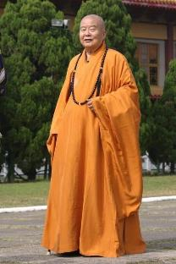
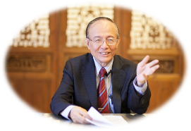
02-南華大學的屬性
公益性大學
佛光山星雲大師創辦：南華大學、佛光大學、
西來大學（美國）、南天大學（澳洲）、
光明大學（菲律賓）
校長：林聰明博士
創辦人：星雲大師
 | 公立 | 公益性大學 | 私立
普通大學 | 33 | 2 | 35
國立大學：每生學雜費，政府補助一半。
公益性大學：每生學雜費，佛光山補助一半。

Slide 11
03
南華大學的品牌及辦學績效

Slide 12
高等教育評比機構
泰晤士高等教育世界大學排名Times Higher Education World University Rankings
QS世界大學排名QS World University Rankings
世界大學學術排名簡稱「上海排名」Academic Ranking of World Universities
世界網路大學排名Webometrics Rankings of World Universities；WRWU
世界綠色大學排名UI GreenMetric World University Rankings
世界佛教大學排名Top Buddhist Universities in the world
國家圖書館
遠見雜誌
1111人力銀行
Cheers

Slide 13










南華大學的品牌及辦學績效
註冊率
國際評比
國家品質
學術表現
品德教育
校園綠美化
環境永續
生命教育
投入經費
國際校園
其他

Slide 14
南華大學-招生成績亮眼-大學日間部學士班
111學年度繁星推薦滿招、分發率100%
110學年度大學部新生註冊率98.64%(不含外加名額)全國第5名
107、108、109連續3學年整體註冊率 ，全國私立大學排名第一
110學年度全國申請入學分發率97.23%，全國第5名
98.64
110
97.10
109
全國第5名
少子女化
94.77
92.48
108
全國第14名
82.79
107
80.67
106
105

Slide 15
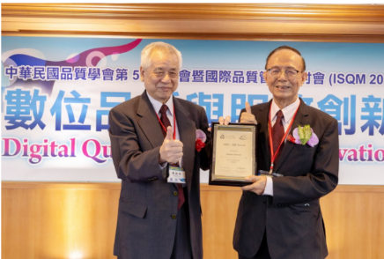
南華大學-全方位發展優勢與特色-國家品質
2021
3
亞洲品質實務典範獎
2020
2
南華大學榮獲2021亞洲品質網絡卓越品質實務典範獎，林聰明校長(右)出席頒獎典禮接受表揚。
卓越經營品質
（教學類）三星獎
2018
2017
國家品質獎典範類─永續發展典範獎
國家品質獎典範類─永續發展典範獎

Slide 16
南華大學-全方位發展優勢與特色-國際評比
佛教機構所設立的大學，全球排名第8名，全國第1。
英國泰晤士高等教育(THE)世界大學影響力排名，全國排名第14，全球排名401-600。
2022
佛教機構所設立的大學，全球排名第5名，全國第1。
英國泰晤士高等教育(THE)世界大學影響力排名，全國排名第11，全球排名401-600。
2021
佛教機構所設立的大學，全球排名第9名。
世界網路大學
英國泰晤士高等教育(THE)世界大學影響力排名，全國排名第21，全球排名401-600。
2020
排名「全球排名4350、台灣排名71」
英國標準協會主辦「BSI永續傑出獎」
香港鏡報「學校社會責任獎
2019
世界網路大學
排名「全球排名4239、
台灣排名78」
世界網路大學
排名「全球排名3623、台灣排名70」

Slide 17
南華大學-全方位發展優勢與特色-學術表現
國家圖書館評選「學位論文資源貢獻獎」全國私校第1
2021
3
國家圖書館評選「學位論文資源貢獻獎」全國私校第1
遠見雜誌
2020
-最佳大學文法商類28名
國家圖書館評選「學位論文資源貢獻獎」
全國私校第1
2019
遠見雜誌
2018
最佳大學文法商類20名
2017
2016
連續六年獲國家圖書館綜合評比「學位論文資源貢獻獎」，全國私立大學第一

Slide 18
南華大學-全方位發展優勢與特色-外籍生來校
在校生海外學習
近三年
海外學習多樣化： 2+2雙學位、交換生、移地學習、海外實習、國際志工、海外學術發表
2021
3
近3 年教育部學海系列獲補助人數與款項大幅提升，
109 年已躍居全國第25 名
來自23個國家400多位國際生。(受疫情影響)
2020
2
來自25個國家611多位國際生。
海外學習600人次
2019
來自22個國家650多位國際生。

Slide 19












南華大學-全方位發展優勢與特色-海外學習資源．遍佈全球
5
歐
洲
11 所
14 個據點
佛光大學
所大學
佛光山聯合系統
220
美國 西來大學
非
洲
美
洲
所姊妹學校
8 個據點
8 所
南華大學
42 個據點
306
個佛光山
五大洲講堂
菲律賓 光明大學
澳洲南天大學
亞
洲
澳
洲
190 所
1 所
230 個據點
12 個據點
佛光山海內外五校一體：南華大學、佛光大學、美國西來大學、澳洲南天大學、
菲律賓光明大學，學習資源共享。
佛光山海外有306個講堂(道場)，可支援南華大學的海外學習。

Slide 20

近5年(105-110學年度)南華大學-學生海外學習4大洲22國89校

Slide 21
南華大學-全方位發展優勢與特色-校園綠美化環境永續
永續教學實踐與成果競賽「優勝」
2021
第2屆國家企業環保獎金級獎、綠色行動獎
TCSA企業永續報告獎-大學USR永續方案「銀獎」
「環境教育機構」及「環境教育設施場所」雙認證的大學
3
2020
世界綠色大學
「全球排名64、台灣排名第6」
第1屆國家企業環保獎金級獎
TCSA企業永續報告獎金獎及TOP50企業獎
2019
世界綠色大學
「全球排名96、台灣排名第8」
2018
2017
世界綠色大學
「全球排名77、台灣排名第6」
2016
世界綠色大學「全球排名66、台灣排名第5」
世界綠色大學
「全球排名83、台灣排名第4
世界綠色大學 「全球排名92、台灣排名第6」

Slide 22
南華大學-全方位發展優勢與特色-生命教育
榮獲教育部110年生命教育特殊貢獻獎-林聰明校長
2022
3
生命教育特色學校
2020
國家級教育部生命教育中心
2015
國家級教育部生命教育中心
連績九年獲教育部設置國家級「生命教育中心」

Slide 23

南華大學-全方位發展優勢與特色-品德教育
品德教育推廣與深耕學校
2022
3
2021
「服務利他獎」實踐典範學校
2014至2022年連續榮獲教育部「品德教育推廣與深耕學校計畫」
2020
2019
品德教育推廣與深耕學校
2018
2016
2014
2015
2016至2022年連續榮獲「服務利他獎─典範學校」獎
「服務利他獎」實踐典範學校

Slide 24
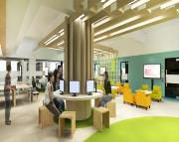
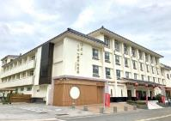
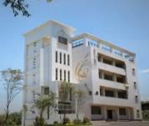

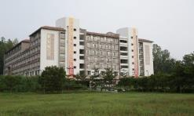
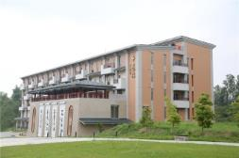
全面改善教學設施及生活機能，投入經費超過16億!
3億興學紀念館
2020
0.5億e學苑(e化翻轉教學)
2018
1.25億(景觀工程)
2017
妙音樓(民音館)
2016
3.4億中道樓(藝術學院)
8.2億緣起樓(優質安全住宿)

Slide 25
南華大學-全方位發展優勢與特色-其他
近三年
榮獲「2021ASIE美國科學暨發明展」金牌奬
榮獲「2021國際華沙發明展」金牌奬
2021年榮獲「羅馬尼雅特別獎」
2021
3
全國大專校院國術錦標賽，榮獲8金1銀1銅1個第五名
旺宏金矽獎-銀獎、新手獎
2020
教育部「教育藝術貢獻獎」
2
第7屆國際澳門發明展
2019
勞動部勞動力發展署TTQS評鑑銀牌獎
通過「TTQS企業機構版」認證
本校畢業生平均就業率達95.42%
雇主滿意度達89.32%

Slide 26
04
學生生活機能-交通、餐飲、住宿

Slide 27
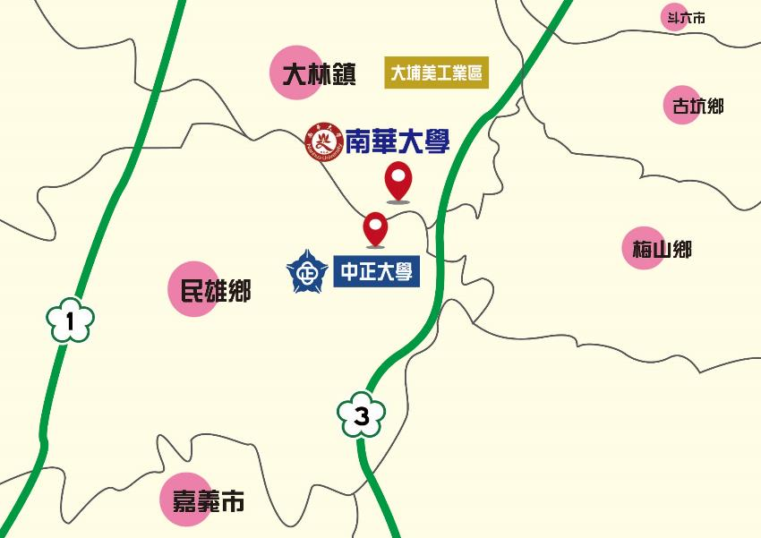
南華大學的地理位置

Slide 28
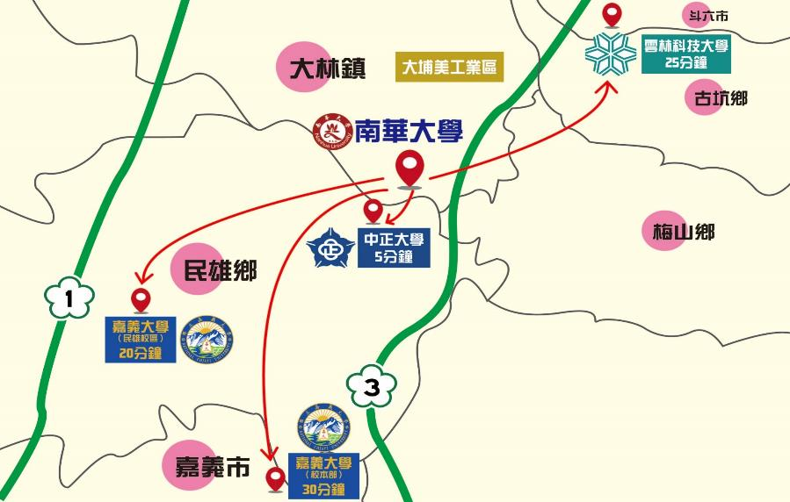
南華大學周遭大學城

Slide 29
南華大學的交通

Slide 30
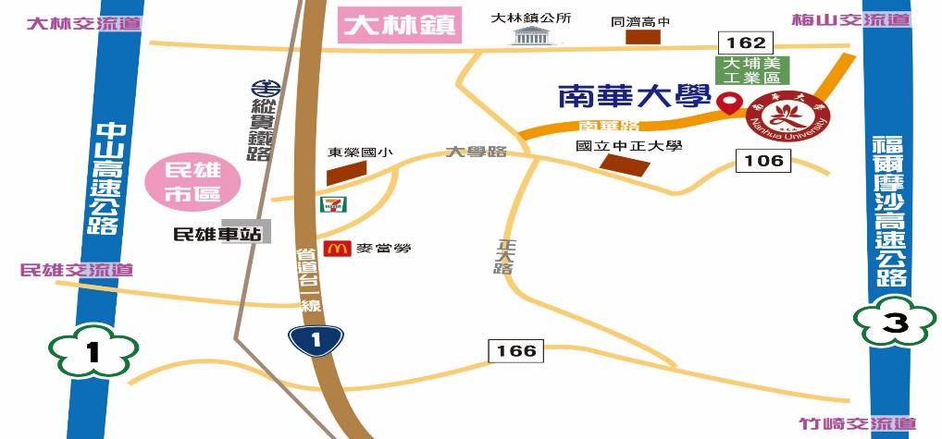
南華大學交通資訊
本校聯外交通相當便捷，10 至 15 分鐘即可銜接國道，距離大林和民雄火車站僅需 5 至 10 分鐘，距嘉義高鐵約 30 分鐘。

Slide 31

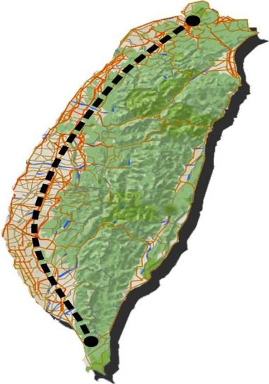
南
華
大
學
台鐵交
通
概
況
搭乘台鐵至南華大學
大林火車站
約15分鐘
南華大學
民雄火車站
約15分鐘
嘉義火車站
約25分鐘

Slide 32
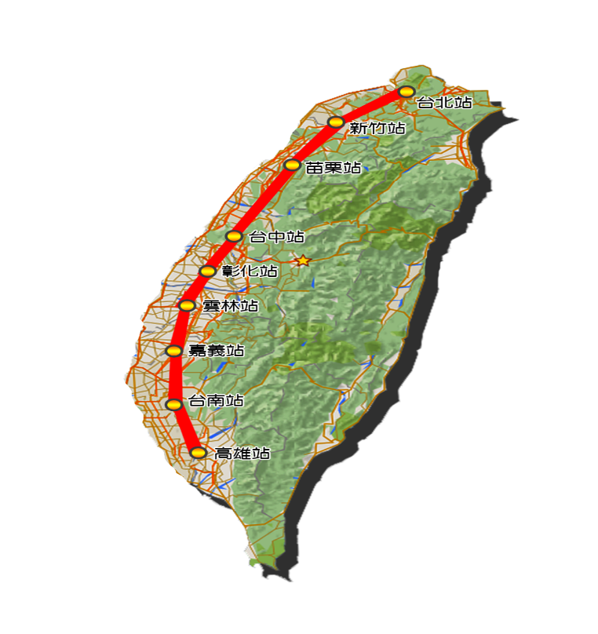

南
華
大
學
高鐵交
通
概
況
搭乘臺灣高鐵至
南華大學
雲林高鐵站
約35分鐘
南華大學
嘉義高鐵站
約35分鐘

Slide 33

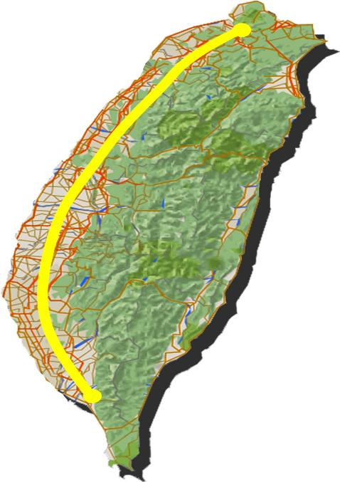


南
華
大
學
國
道
交
通
概
況
走國道1號
至南華大學
走國道3號
至南華大學
大林交流道
約15分鐘
梅山交流道
約10分鐘
南華大學
民雄交流道
約15分鐘
竹崎交流道
約15分鐘

Slide 34
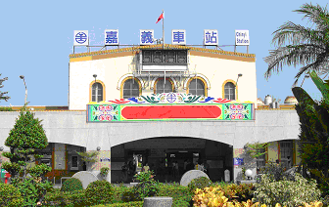
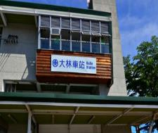

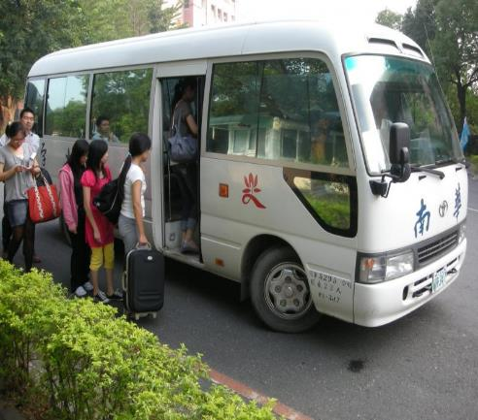
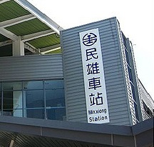
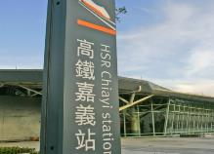
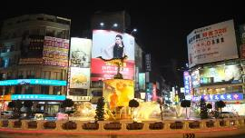
南華大學-免費校車交通停泊路線
1
嘉義火車站
2
大林火車站
1
2
3
嘉義高鐵站
3
4
民雄火車站
(麥當勞/全聯下車)
4
5
嘉義商圈(耐斯、文化路、家樂福)
(景仁、吳鳳/竹圍派出所下車)
5
本校校車往返校區週邊宿舍、大林、民雄、火車站與客運站等地點

Slide 35
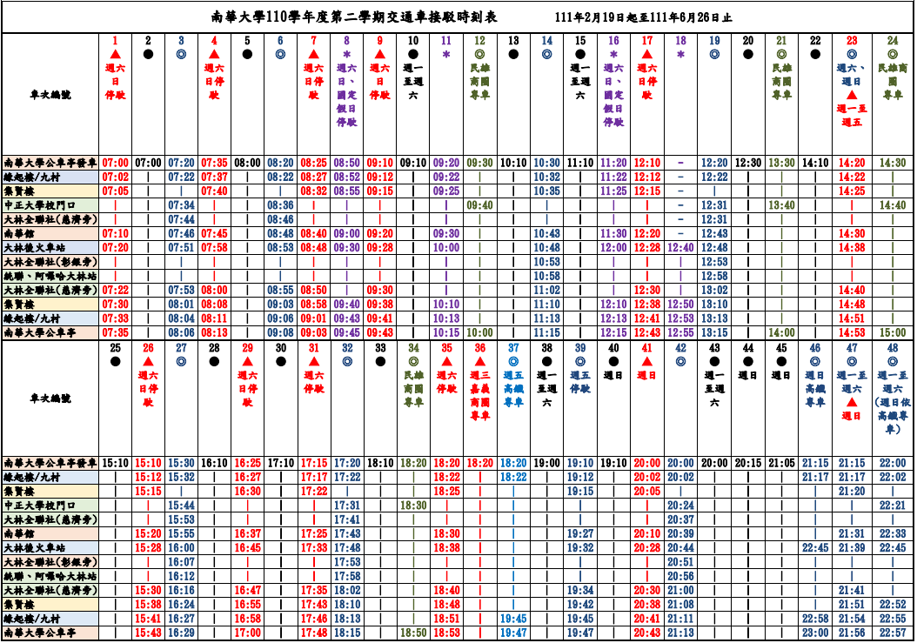
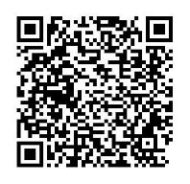
南華大學-交通資訊
每日交通接駁高達 40多 班次，每週三有嘉義商圈專車、每週五、日有嘉義高鐵專車，學生只要學生證皆可免費搭乘校車。
「上課」期間交通車接駁時刻表

Slide 36
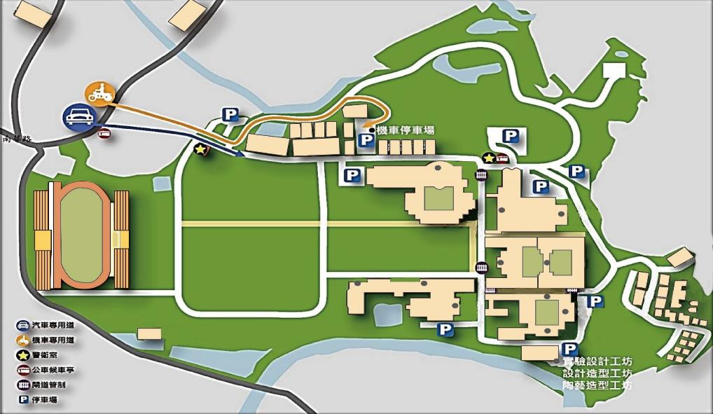


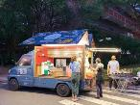
南華大學的餐飲
學慧樓
南華商行
滴水坊
素
蔬食
緣起樓
行動餐車
雲水居
珍品餐館
王朝滷味
葷素

Slide 37
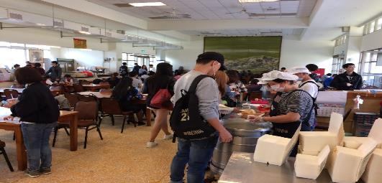
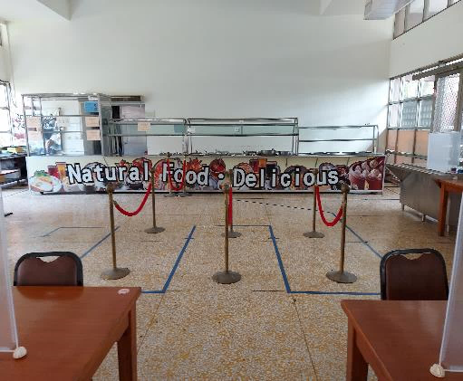
南華大學的餐飲
葷/蔬 食資訊--雲水居

Slide 38
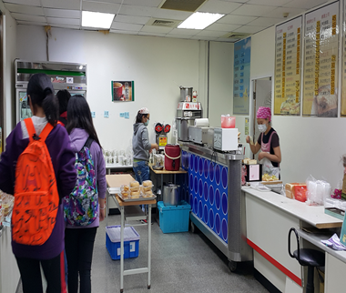
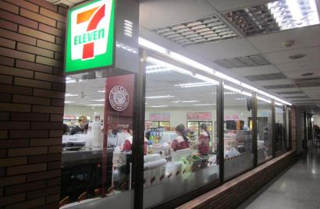
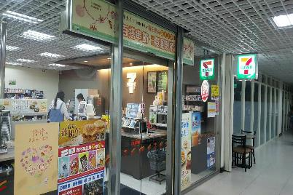
校內葷/蔬 食資訊--7-11超商
供應飲料、輕食蔬果、便當、微波料理
學慧樓
南華商行--中西式早餐
學慧樓7-11
緣起樓7-11

Slide 39
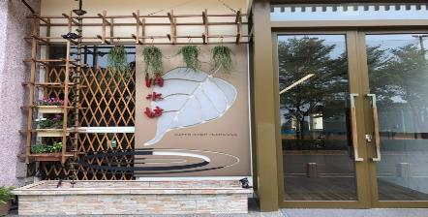
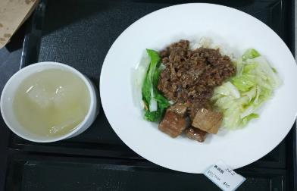
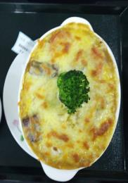
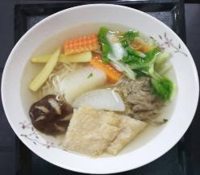
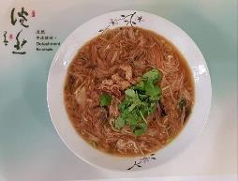
校內葷/蔬 食資訊--滴水坊
義大利麵、燉飯、焗烤
各類輕食
午間特餐
滴水坊-蔬食
每週一至週四及週六（11：00～19：00）
每週日（11：00～14：00）
每週五公休

Slide 40
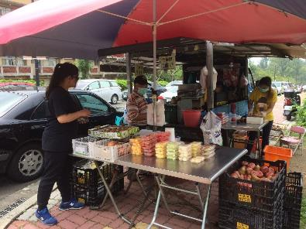
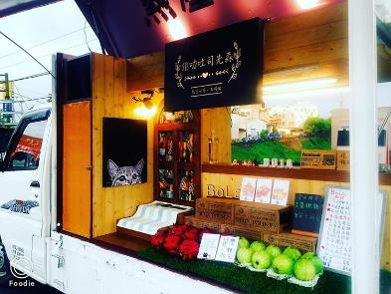

校內葷/蔬 食資訊--行動餐車
成均館/廣場行動餐車
（鮮果、熱壓吐司、燉飯、義大利麵）
3個kids水果攤餐車
BOLA伯叻熱壓吐司
夏!MIAN給您吃
午餐
早、晚餐
晚餐

Slide 41
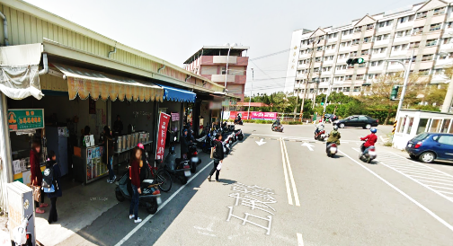
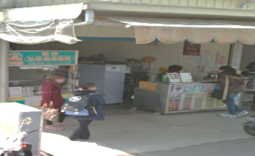
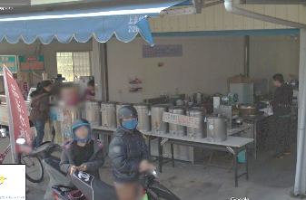
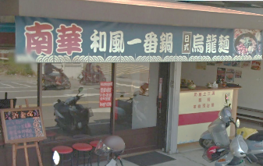
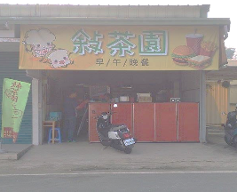
校外美食-九村宿舍外亦有多種用餐選擇
一品活力飯糰--提供中式早餐、飯糰與肉燥飯
和風一番鍋--日式風味烏龍麵、拉麵、鍋物等
江媽媽香雞排--提供各種炸類食物
敘茶園早餐店--提供漢堡、三明治、鐵板麵等
九村宿舍外美食
江媽媽香雞排
一品活力飯糰
鍋物、烏龍麵
敘茶園早餐店

Slide 42

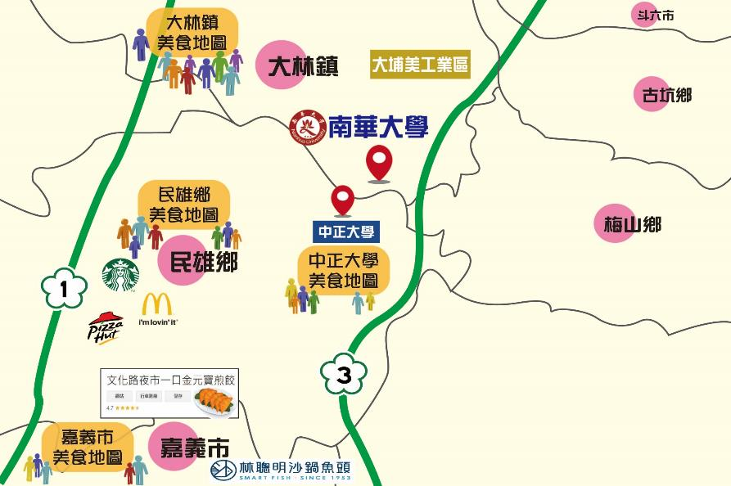

校外美食-中正大學、大林、民雄及嘉義市區美食

Slide 43
南華大學的住宿

Slide 44

南華大學 宿舍位置圖
南華館
南華
九村
緣起樓
麗澤樓
文會樓
南華大學學生宿舍

Slide 45
南華大學的住宿
新生均有床位，請期限內申請
01
男生宿舍：南華九村、南華館、文會樓
02
女生宿舍：緣起樓全新宿舍、1,452床
03
宿舍內均安裝冷氣
04
弱勢學生住宿費全免
05

Slide 46
宿舍的軟硬體設施
宿舍 | 對象 | 位置 | 房間 類型 | 軟硬體設施
緣起樓 | 女生 | 校內 | 4人 套房 | 保證金2,000元，書桌、衣櫃、冷氣、一套衛浴設備、電話（撥接內線及接外線）、陽台； 公共區域設交誼廳、洗衣間、投幣式洗衣機、脫水機、飲水機
南華 九村 | 男生 | 校門右轉50公尺處 | 4人 套房 | 保證金2,000元，書桌、衣櫃、電扇、冷氣、一套衛浴設備、兩個洗手台、冰箱及陽台； 公共區域設交誼廳、投幣式洗衣機、脫水機、飲水機

Slide 47
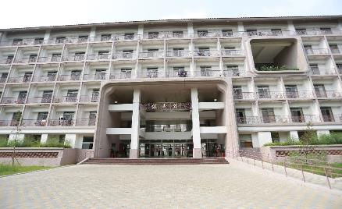
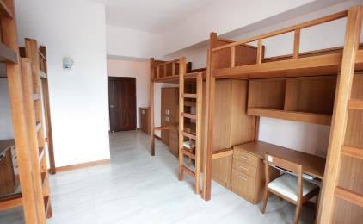
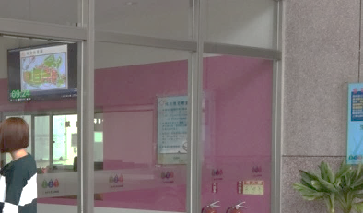
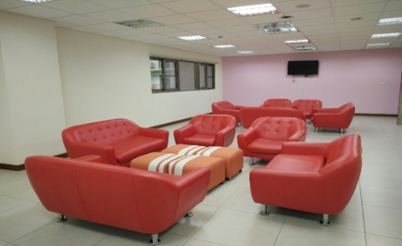
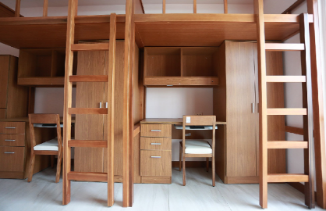
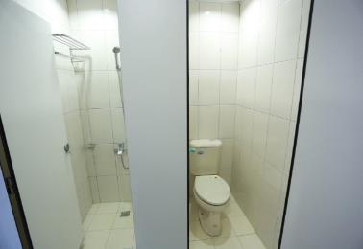
女生宿舍-緣起樓優質設備
緣起樓外觀
四人套房
人性化進出刷卡
交誼廳
優質個人設備
乾濕分離衛浴

Slide 48
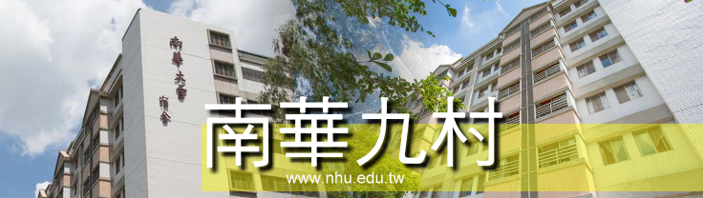




男生宿舍-南華九村
人性化設計，有個人空間之四人套房，提供住校生各項服務

Slide 49



男生宿舍-文會樓、南華館宿舍照片
單(雙)人套房、三人套房、四人套房
南華館宿舍-溫馨安全舒適-二、四人套房、雅房

Slide 50
05
新生入學獎助學金&獎勵措施

Slide 51
新生入學獎助學金
國立收費
獎學金
海外學習
依入學成績高低，享有3~30萬海外學習獎勵金，最高還有100萬攻讀2+2雙學位學費補助
依入學成績高低享有8~20萬獎學金，最高還有四年免學雜費、住宿費全額補助
每生「在校四年國立收費」
第一志願
學術助學金
第一志願就讀
獎學金 1 萬元
依入學成績高低享有4~8萬學術助學金

Slide 52
112學年度新生入學獎助學金簡表(繁星、申請入學)
獎助學金等級 | 基本補助 國立收費 | 獎學金 | 海外學習獎勵金 |  |  | 住宿費補助 | 學術助學金 | 第一志願
 |  |  | 一般海外學習 | 攻讀2+2雙學位學費
 |  |  |  | 佛光山 大學系統 | 非佛光山大學系統各領域前100名大學
第一級 (學測3科頂標和) | 四年全額補助學雜費 | 20萬 | 30萬 | 約76萬 | 100萬(最高) | 全額補助 | 8萬 | 1萬
第二級 (學測3科前標和) | 四年全額補助學雜費 | 16萬 | 30萬 | 約76萬 | 100萬(最高) | 全額補助 | 4萬 | 1萬
第三級 (學測3科均標和) | 四年 國立收費 | 16萬 | 15萬 | 約76萬 |  |  |  | 1萬
第四級 (學測3科均標和減3級分) | 四年 國立收費 | 8萬 | 5萬 | 約76萬 |  |  |  | 1萬
第五級 (學測3科後標和) | 四年 國立收費 |  | 5萬 | 約76萬 |  |  |  | 1萬
第六級 (學測3科底標和) | 四年 國立收費 |  | 3萬 | 約76萬 |  |  |  | 1萬
第七級 其他 | 四年 國立收費 |  |  | 約76萬 |  |  |  | 1萬
註：有關學雜費補助、國立大學收費標準、獎學金、海外學習獎勵金、第一志願獎金、住宿費補助等相關詳細規定，以本校相關單位公告為準。
(採計組合依錄取學系參採考科以1.國英數(數A或數B)、2.國英社、3.國英自，三組為限)

Slide 53
112學年度弱勢新生入學獎助學金簡表(繁星、申請入學)
獎助學金等級 | 基本補助 國立收費 | 獎學金 | 海外學習獎勵金 |  |  | 住宿費補助 | 生活扶助金 | 第一 志願
 |  |  | 一般海 外學習 | 攻讀2+2雙學位學費
 |  |  |  | 佛光山 大學系統 | 非佛光山大學系統各領域前100名大學
第一級 學測3科頂標和 | 依規定減免後差額由本校補助 | 20萬 | 30萬 | 約76萬 | 100萬(最高) | 全額 補助 | 8萬 | 1萬
第二級 學測3科前標和 | 依規定減免後差額由本校補助 | 16萬 | 30萬 | 約76萬 | 100萬(最高) | 全額 補助 | 8萬 | 1萬
第三級 學測3科均標和 | 依規定減免後差額由本校補助 | 16萬 | 15萬 | 約76萬 |  | 全額 補助 | 4萬 | 1萬
第四級 學測3科後標和 | 依規定減免 | 12萬 | 5萬 | 約76萬 |  | 全額 補助 | 4萬 | 1萬
第五級 學測3科底標和 | 依規定減免 |  | 3萬 | 約76萬 |  | 全額 補助 | 4萬 | 1萬
其他 | 依規定減免 |  |  | 約76萬 |  | 全額 補助 | 4萬 | 1萬
註：有關學雜費補助、國立大學收費標準、獎學金、海外學習獎勵金、第一志願獎金、住宿費補助等相關詳細規定，以本校相關單位公告為準。

Slide 54
在校多元表現多元獎勵措施

Slide 55
南華大學經濟不利學生學習輔導獎勵措施
課業輔導
Tutor
輔導獎勵
自覺學習成效獎勵
職涯規劃與輔導
職場見習獎勵
海外學習獎勵
學習卓越與社會實踐
學習培力獎勵
甄試扶助
學習中心
推廣蔬食
就業面試獎勵
創新創業獎勵
校內證照專班獎勵
申請入學及四技二專甄選入學第二階段甄試
提供甄試 時工讀機會
創意發想類
1參與各學習輔導項目獲蔬食認同卡
2.持續推廣申領新認同卡
自主取得證照獎勵
累積證照加值獎勵
校外競賽活動獎勵
社會實踐提案獎勵
服務學習獎勵
共修共學類
Tutor輔導類

Slide 56
南華大學一般生多元表現多元獎勵措施
獎勵措施
優良課堂筆記獎勵
續領獎學金/生活扶助金
書卷獎
校內證照專班獎勵
e-Portfolio 學習歷程檔案競賽獎勵
校外競賽活動補助
校外競賽活動獎勵
獎勵措施
運動績優學生獎勵辦法
創新創業獎勵
海外學習獎勵
海外移地教學
社團之光獎學金
佛光獎學金
志願服務獎學金
學系獎勵金

Slide 57
06
112南華大學入學管道及名額

Slide 58


每生「在校四年國立收費」+21項多元表現獎助學金
揪同學~讀南華~一起學
分科
測驗
進修
學士班
四技技優
四技甄選
單獨招生
申請入學
繁星推薦
特殊選才

Slide 59
112南華大學入學管道及名額-1
特殊選才17位
管理學院國際企業學士學位學程4名
資訊工程學系4名
傳播系5名
國際事務與企業學系2名
不同教育資歷 特殊才能
自然生物科技學系2名
請優先選擇繁星
繁星推薦135位
在校學業成績
排名全校前50%
第一類學群(104名）
第三類學群(4名）
第二類學群(27名)
逕予錄取
申請入學
634位
每人可報考3系
3系只要1200
面試
各管道招生名額依簡章公告為主

Slide 60
112南華大學入學管道及名額-2
運動與健康促進學士學位學程(50名）
獨招
151位
民族音樂學系(28名）
產品與室內設計學系(41名）
視覺藝術與設計學系(32名）
生死學系殯葬服務組(40名）
進修學士班95位
資訊科技進修學士班(35名）
產品與室內設計學系(20名）
各管道招生名額依簡章公告為主

Slide 61
112南華大學入學管道及名額-3
65資管類
40土木類
技優甄審
5位
60商業類
85商設類
11900 電腦軟體應用 12000 驗腦硬體裝修 14900 會計事務 19100 印前製成
06土木與建築群
09商業與管理群
四技甄選
29位
10衛生與護理類
14農業群
17餐旅群
21資管類
各管道招生名額依簡章公告為主

Slide 62





怎樣獲得大學招生資訊-以南華大學為例
1.南華網站
2.入班宣導
3.南華參訪
南華大學
南華大學招生中心
https://www.nhu.edu.tw/
http://admission3.nhu.edu.tw
大學甄選委員會
大學申請入學參採高中學習歷程資料完整版查詢系統
大學選才與高中育才系統
https://is.gd/9IIqFX
https://collego.ceec.edu.tw/
https://ppt.cc/fr7atx
南華大學招生專線：05-2720188

Slide 63
南華大學升學暨職涯多元活動專案
講 座 | 1.18學群介紹 2.學系與職涯發展趨勢 3.學習歷程檔案與備審資料之建置與準備 4.本校學系特色介紹 |  | 5.選校選系停看聽 6.家長入學管道說明 7.國文、英文講座 8.環境教育/生命教育講座
課程、社團指導 | 1.多元課程 2.指導社團 3.專題製作 4.協助自主學習計劃指導 5.協助自然科學領域探究與實作成果指導6.協助社會領域探究活動成果指導
服務項目 | 1.師生參訪、研習、體驗課程 (志工、生命教育、品德教育) 2.來校辦理研討會 3.校友回母校輔導 | 4.自辦博覽會 5.入班宣導 6.模擬面試 7.備審準備
座 談 | 1.小型、大型餐敘座談2.三導座談3做得到．看得見-大學與高中學習歷程對話座談會
多元課程 | 配合新課綱協助各高中端多元課程開設及師資培育

Slide 64




歡迎加入 南華FAMILY!
國立品質 辦學優異
南華大學就學服務處
招生專線
05-2720188

